Slide 1
МБОУ СОШ №9
Проект
«Мы за здоровый образ жизни»
Работу выполнили
учащиеся 9 класса Б
Руководитель:
Виноградова С.И.

Slide 2
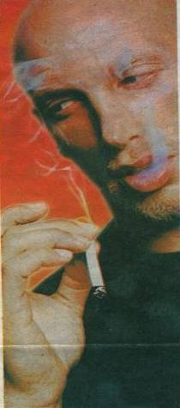
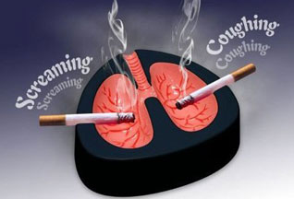
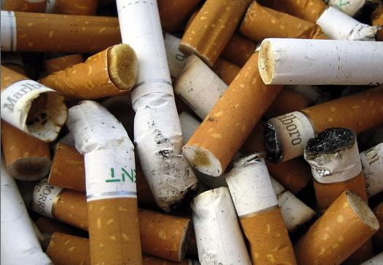
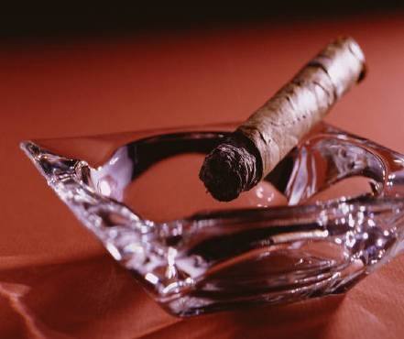
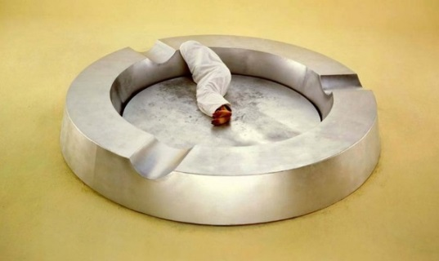
О вреде курения

Slide 3
Табак - враг
Табак приносит вред телу,
разрушает разум,
отупляет целые нации.
Бальзак

Slide 4
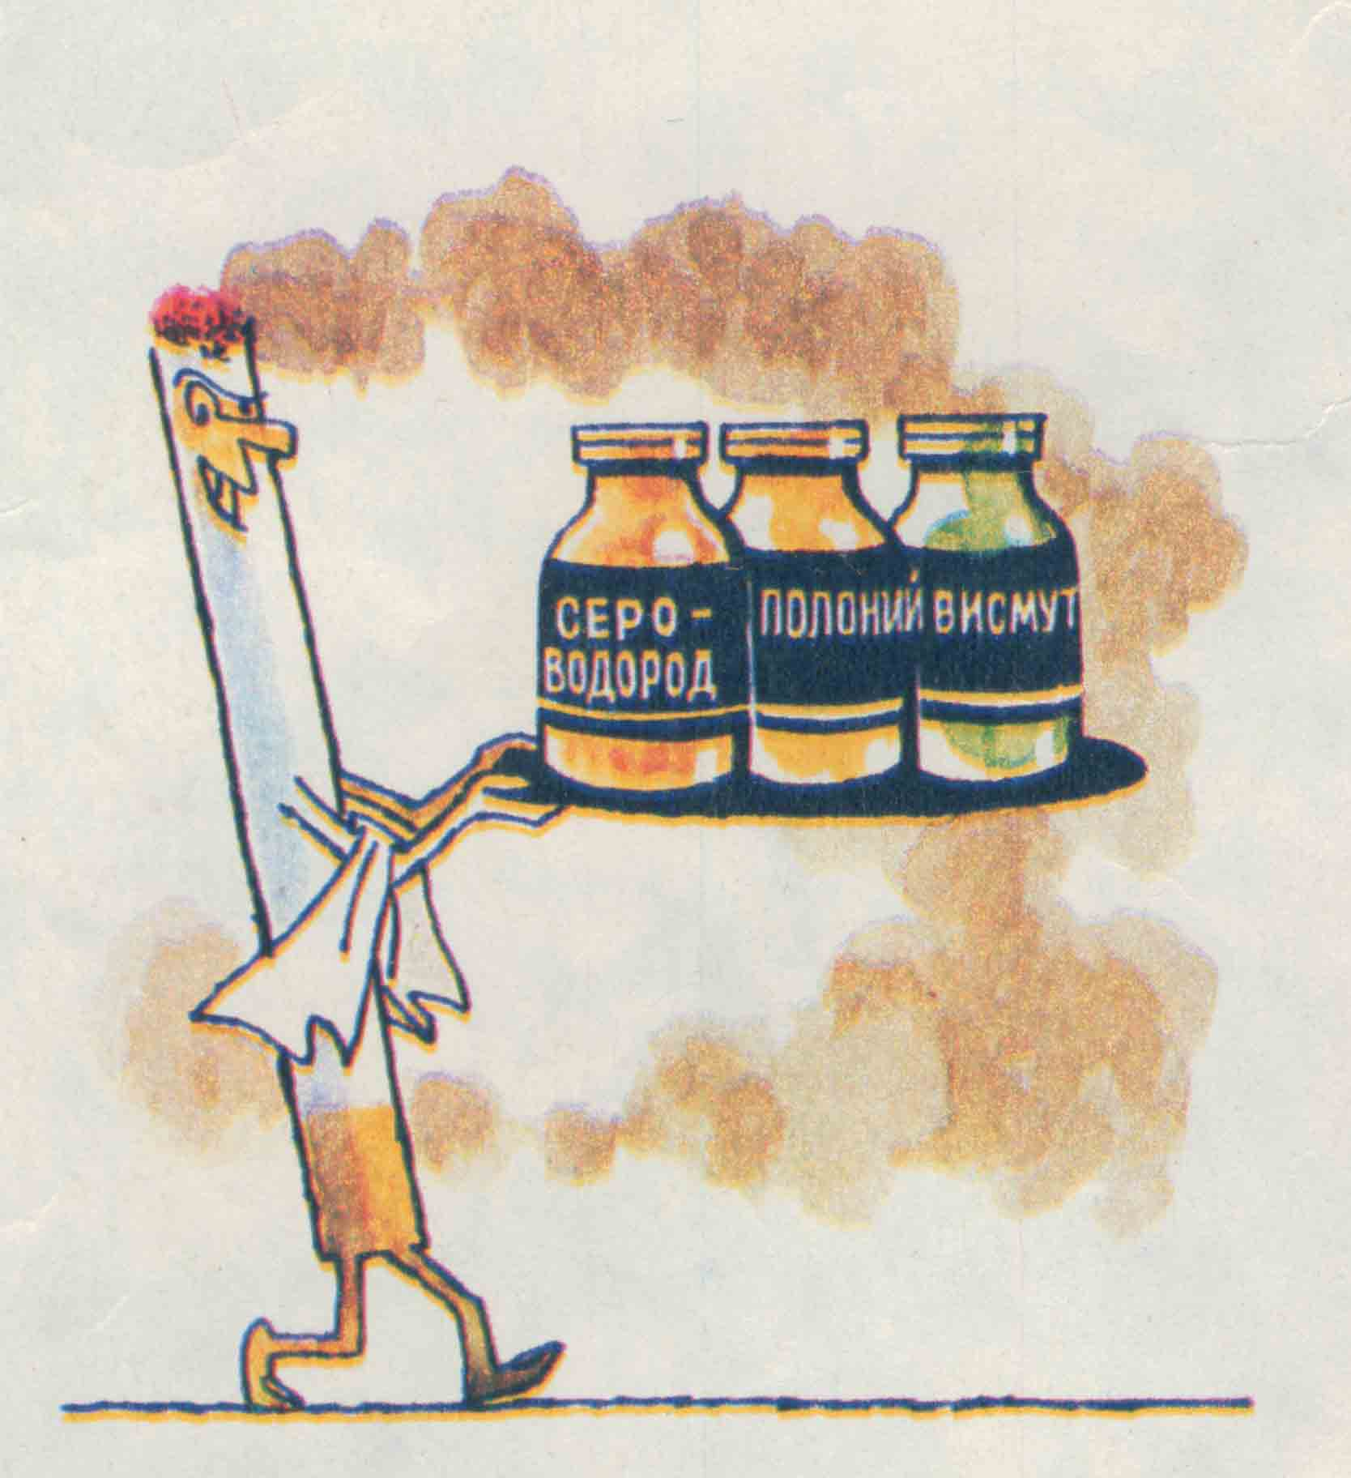
Сигарета – как она есть
Каждую секунду на земле выкуривается более 300 000 сигарет.
Около 40 веществ, содержащихся в табачном дыме, вызывают рак.
Пассивные курильщики в два раза чаще заболевают раком, чем те, кого не «обкуривают».

Slide 5
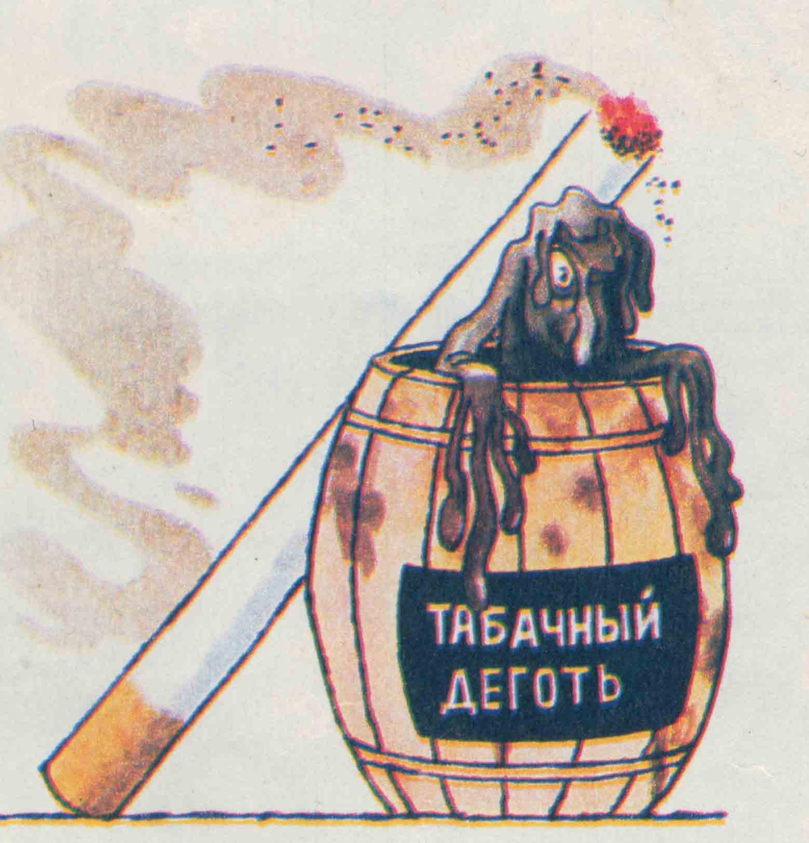
Сигарета – как она есть
При выкуривании 20 граммов табака образуется 1 грамм табачного дёгтя. Табачный дёготь на зубах курильщика откладывается и они чернеют, издают специфический неприятный запах, который ощущается при разговоре с курильщиком.
У курильщика обогащение крови происходит не столько кислородом, сколько угарным газом. Вот почему у человека, выкурившего подряд несколько сигарет или находящегося в накуренном помещении, развивается кислородное голодание, появляется головная боль, головокружение, тошнота, бледность.

Slide 6
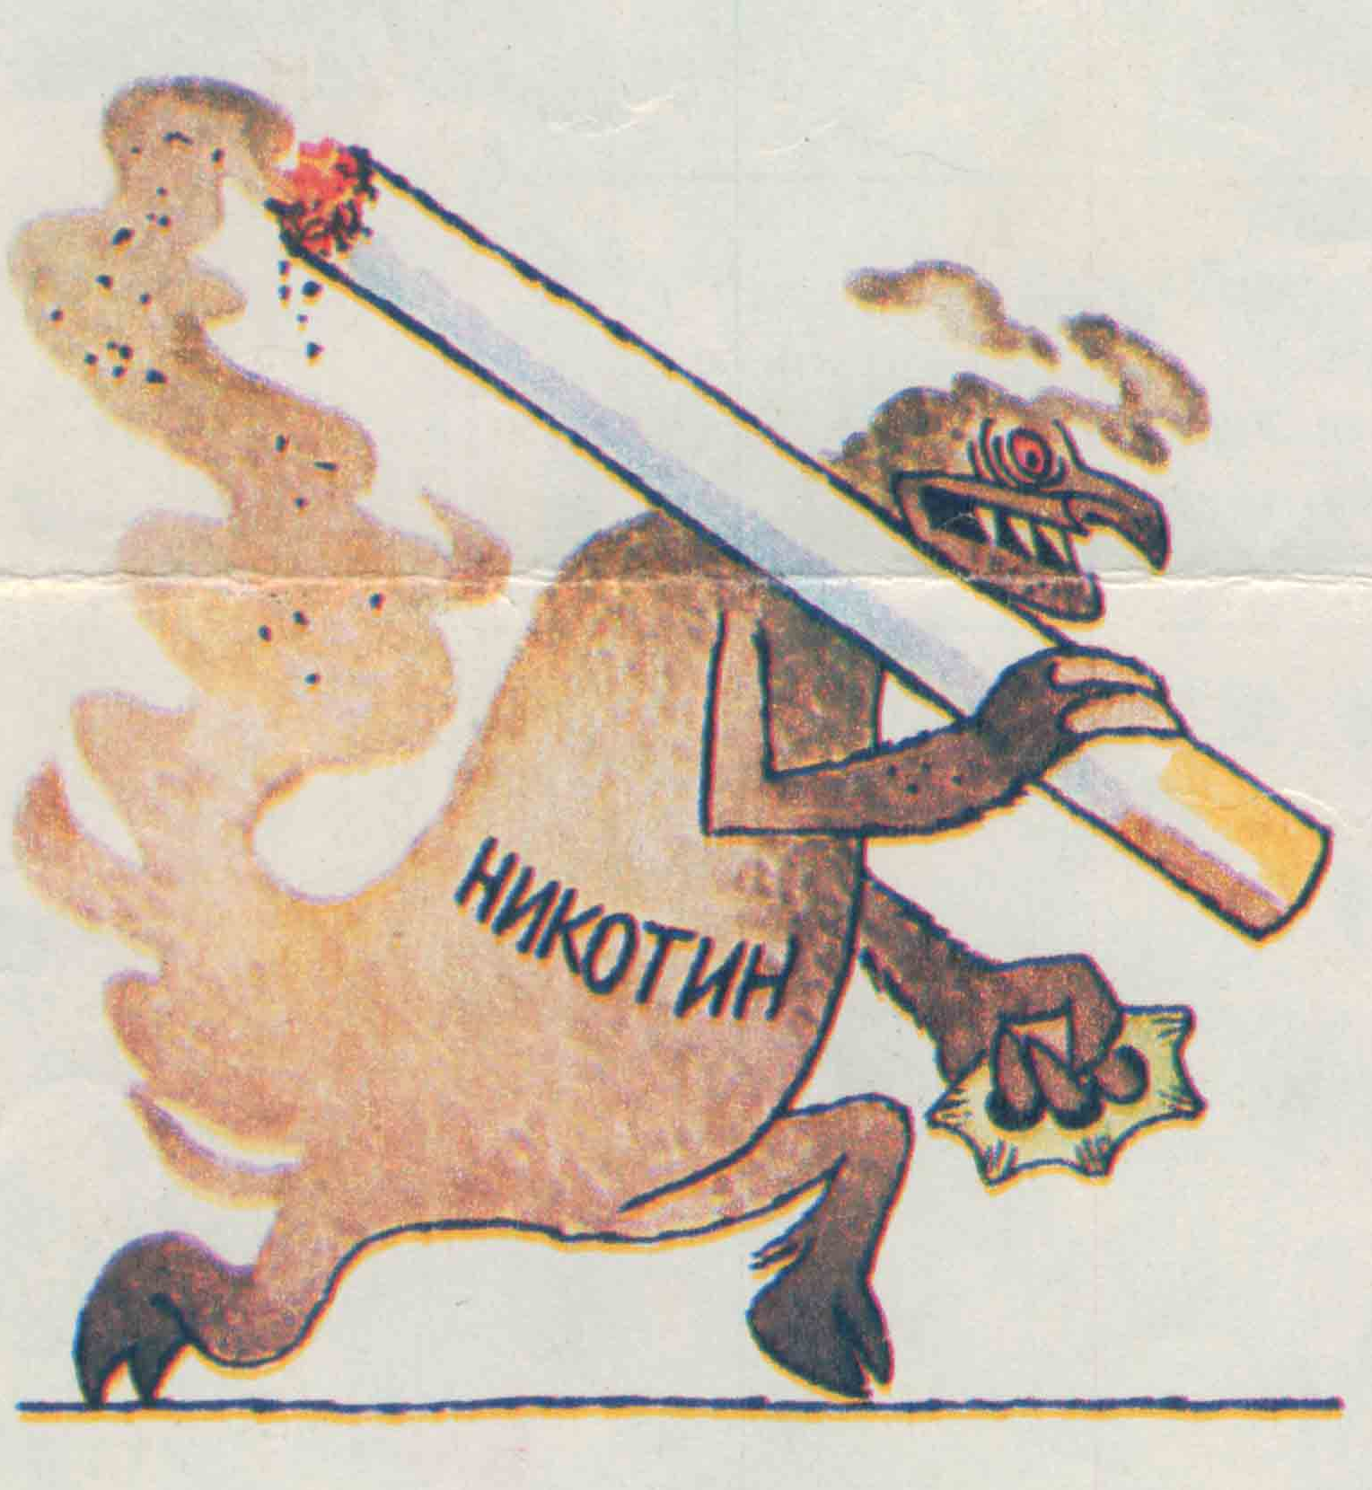
Сигарета – как она есть
От действия никотина понижается острота зрения, ухудшается светоощущение, обоняние, ощущение вкуса.
Температура тлеющего табака – 300 градусов, а во время затяжки – до тысячи. Перепады температуры вдыхаемого дыма и атмосферного воздуха действуют на организм разрушающе.
……..

Slide 7
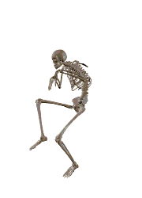
Расчеты показывают
40 миллионов россиян, из 150 миллионов ныне живущих, будут убиты табаком, с потерей в среднем 20 лет жизни.

Slide 8
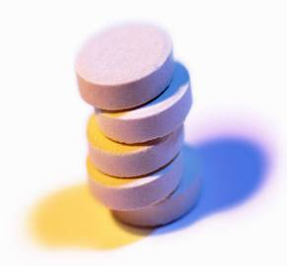
Разрушительные воздействия табака:
Раздражение слизистых оболочек легких
Нарушение зубной эмали
Нарушение усвоения кислорода организмом
Потеря аппетита
Хронические гастриты
Язвы желудка

Slide 9
Табак - враг привлекательности
Курение нарушает приток жидкости к коже, она становится сухой, на ней появляются морщины.
Это важно знать девушкам!

Slide 10
Табачный дым
В табачном дыме со держится более 400 компонентов, 40 из них имеют канцерогенные свойства, способные вызывать раковые заболевания.

Slide 11
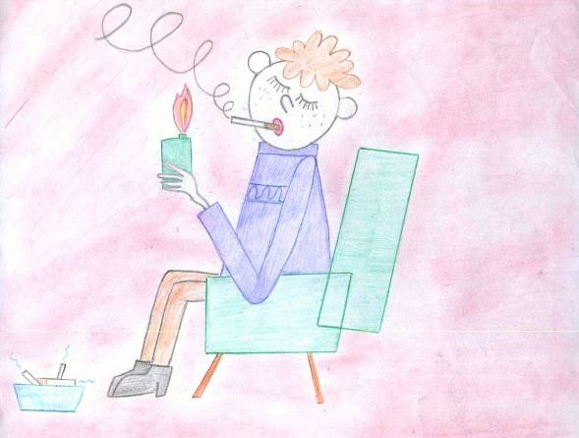
Вред окружающим
Пассивным курением называют состояние, когда некурящие вынуждены дышать табачным дымом от курящих.
Рисунки школьников

Slide 12
Борьба с табакокурением
Категорически запрещается курить в школе.
Запрещено курение в лечебно-профилактических учреждениях.
Запрещено курение во всех видах транспорта, в столовых, в ряде ресторанов, кафе и в других общественных местах .

Slide 13
Закон
В Российской Федерации
действует
«Закон об ограничении курения табака».

Slide 14
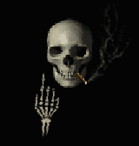
Осознай!
Если бы каждый курильщик осознал в полной мере последствия курения, то продолжали бы курить только сумасшедшие.

Slide 15
Что дает отказ от курения
Избавление от интоксикации организма.
Уменьшение риска развития рака.
Сохранение денег на другие расходы.
Спасение окружающих от заболеваний органов дыхания.
Шанс продлить жизнь на 10 – 20 лет.
Получить контроль над своей жизнью.

Slide 16
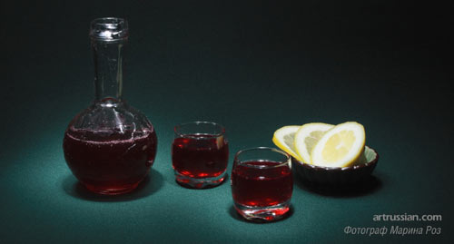
Алкоголизм
АЛКОГОЛИЗМ — злоупотребление спиртными напитками; пагубно влияет на здоровье и трудоспособность человека, наносит серьезный ущерб благосостоянию общества.

Slide 17
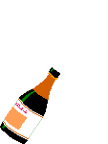
Высказывания
Пьянство есть упражнение в безумстве.
Пифагор
Пьянство – это добровольное сумасшествие.
Сенека

Slide 18
Алкоголь и мозг
Главное направление атаки алкоголя – мозг и нервная система. Они страдают первыми.

Slide 19
Алкоголь вызывает:
Цирроз печени
Болезнь желудка
Авитаминоз
Повышение давления
Депрессии

Slide 20
Алкоголь - похититель рассудка

Slide 21
Наш выбор!
Нет алкоголю!
Мы выбираем
здоровый образ жизни!

Slide 22
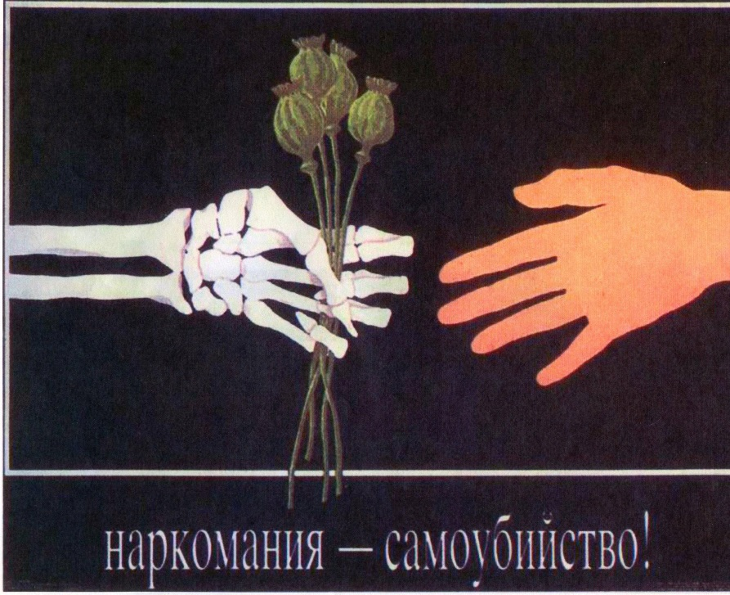
Наркотики – это зло
Наша жизнь – это борьба Добра и Зла.
Зло – это не только война.
Зло – это наркотики и люди, делающие на них бизнес.

Slide 23
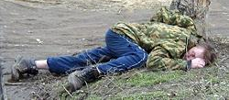
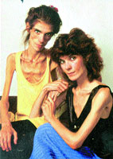
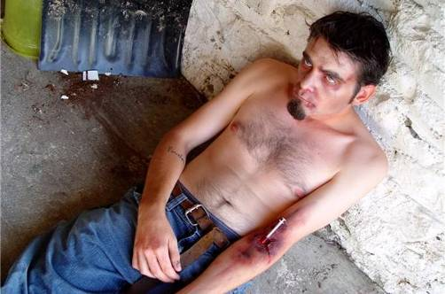
Зависимость вызывает:
Приступы паники
Депрессии
Приступы страха
Психозы
Ухудшение памяти
Повреждение мозга

Slide 24
Наркомания - это смерть!
Наркотики смертельно опасны беременным.
Среди больных СПИДОМ до 90% наркоманов.
При этом всем известно, что СПИД не лечится.

Slide 25
Уголовная ответственность
Наркотики и закон несовместимы

Slide 26
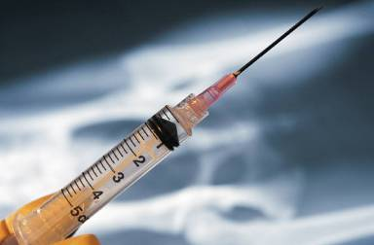
Жизнь наркомана
Наркоман не живет более 10 лет.

Slide 27
Расплата
Детей, рожденных от матери-наркоманки, ждет страшное будущее, если оно у них вообще есть. Ребенок рождается на свет наркоманом и начинает страдать от «ломки». Ведь мать «делилась» с ним наркотиком еще до его рождения!

Slide 28
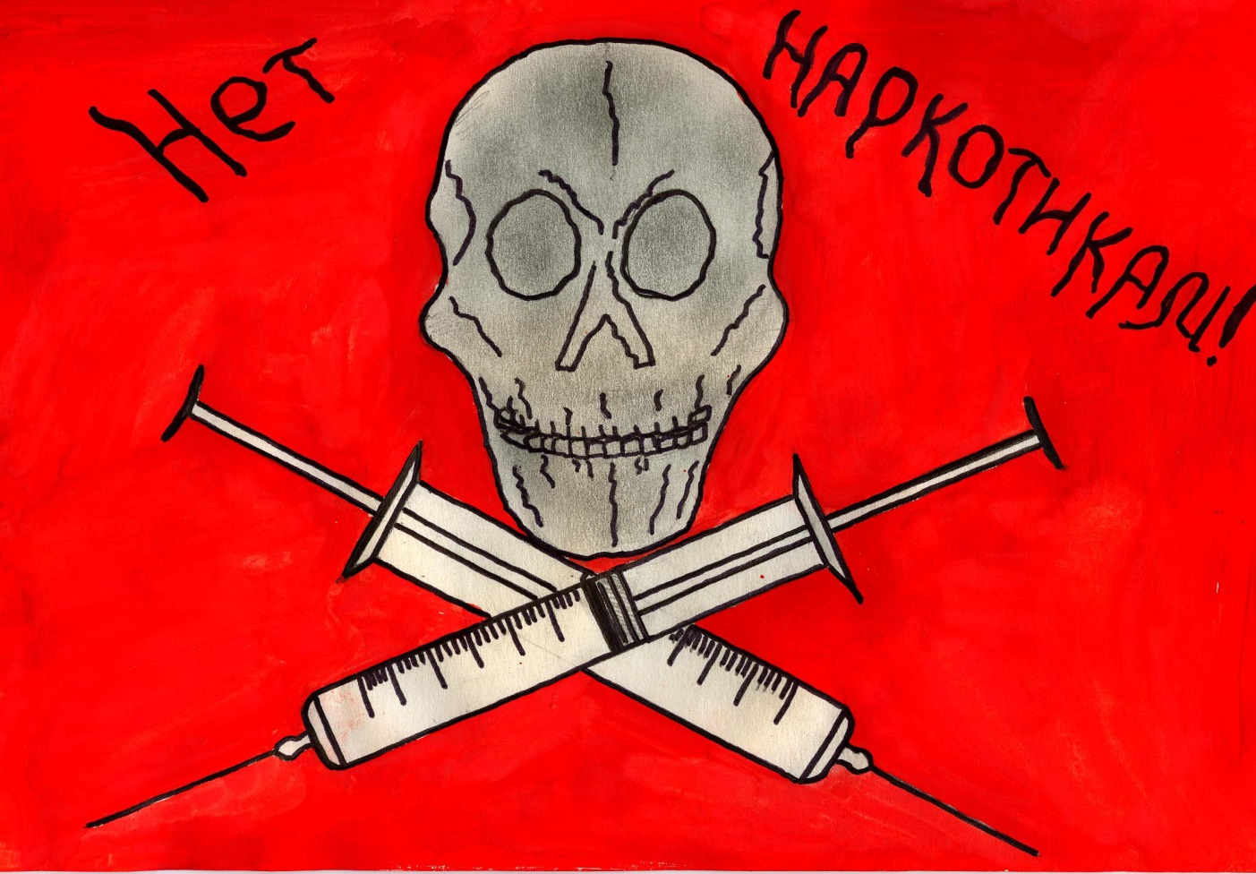
Нет наркотикам!

Slide 30
ИСТОЧНИКИ
http://www.myshared.ru/theme/prezentatsiya-vrednyie-privyichki/
http://5psy.ru/prezentacii/prezentaciya-zdorove-i-vrednie-privichki.html
http://prezentacii.com/obschestvoznanie/1152-prezentaciya-o-vrede-kureniya.html
http://www.profobrazovanie.org/t2241-topic
http://vashechudo.ru/malchishkam/o-vrede-alkogolizma-poleznaja-informacija-dlja-shkolnikov-i-podrostkov.html
http://vashechudo.ru/malchishkam/o-vrede-narkotikov-poleznye-sovety-dlja-shkolnikov-i-podrostkov.html

